Slide 1
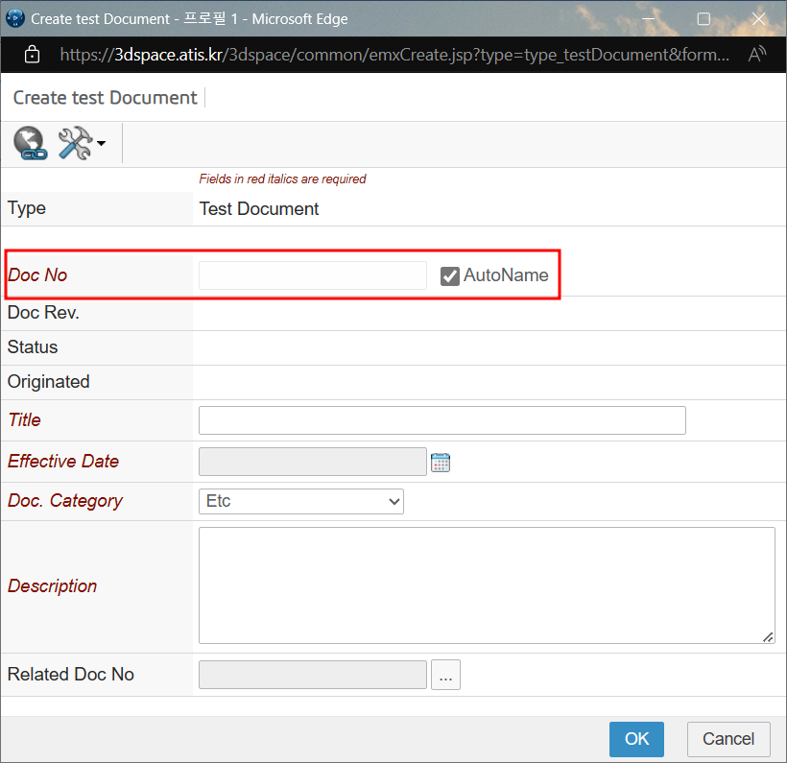
## 요구사항
testDocument의 names ( Doc No )를
기존에는 자유롭게 key-in 했으나, Doc No 일관성을 위해 TD-0000000X 같이
TD- 를 prefi로 그리고 8자리의 숫자로 구성하기로 했다.
0000000X는 1부터 자동 채번 되도록 한다.
## 해결방안
1. BusinessObject인 eService Object Generator와 eService Number Generator를 등록
2. Create 커맨드의 href의 emxCreate.jsp의 파라미터 중 nameField의 value를 keyin에서 auto로 변경

Slide 2
### OBJECT 자동 생성
add bus 'eService Object Generator' 'type_testDocument' ''
policy 'eService Object Generator'
vault 'eService Administration'
'eService Name Prefix' 'TD-'
'eService Processing Time Limit' 60
'eService Retry Count' 1
'eService Retry Delay' 1000
'eService Safety Policy' policy_testDocumentPolicy
'eService Safety Vault' vault_eServiceProduction
;
#### NUMBER 자동 생성
add bus 'eService Number Generator' type_testDocument ''
policy 'eService Object Generator'
vault 'eService Administration'
'eService Next Number' 00000001
;
#### 릴레이션 연결
add connection 'eService Number Generator'
from 'eService Object Generator' 'type_testDocument' ''
to 'eService Number Generator' type_testDocument ''
;
#### COMMAND 수정
mod command testDocumentCreate
href 'emxCreate.jsp?type=type_testDocument&form=type_testDocument&nameField=auto&policy=testDocumentPolicy&vaultChooser=true&submitAction=treeContent&header=Create test Document'
;
**** Object 자동생성 JAVA API (이런 방법도 있다)
// parameter : context, type, policy
// return : objectId를 리턴...
FrameworkUtil.autoName(context, "type_testDocument", "", "policy_testDocumentPolicy", "eService Production");

Slide 3
## 요구사항
testDocument가 등록될 때, Originator에 빈 값으로 들어가고 있다.
로그인 한 사용자로 자동 지정될 수 있도록 한다.
## 해결방안 타입 name 리비전
3D Exp에 이미 관련한 트리거 오브젝트('eService Trigger Program Parameters' TypeAllCreateAction PopulateOriginator(리비전) )가 존재하며
testDocument의 Create 이벤트에 트리거로 등록한다.
mod type testDocument
add trigger
Create ## Trigger Event
Action ## Trigger Type ( Check(이벤트 발생 전), Override(이벤트 대체(생성 x)), Action(이벤트 발생 후) )
emxTriggerManager input 'TypeAllCreateAction‘ ## Trigger Program ( TypeAllCreateAction )
; (여기서는 name만 준다)

Slide 4
## 요구사항
testDocument가 working에서 review 상태로 promote될 때, testDocumentCategory가 Etc인 경우 Blocking 처리한다.
## 해결방안
Policy의 Working State의 Trigger로 등록 후 해당 내용 구현할 트리거 오브젝트와 자바 메소드 작성.
1.Policy에 Trigger 등록
mod policy 'testDocumentPolicy'
state 'Working'
add trigger
promote (첫번째 상태)
check (check할때)
emxTriggerManager input PolicytestDocumentPolicyCheck
;
2. Trigger 오브젝트 정의 및 등록 (항상 해줘야함)
Add bus ＇eService Trigger Program Parameters＇ PolicytestDocumentPolicyCheck checkDocumentCategory (checkDocumentCategory를 만듦)
policy ＇eService Trigger Program Policy＇
vault ＇eService Administration＇
＇eService Program Name＇ testDocument (JPO)
＇eService Method Name＇ checkDocumentCategory
＇eService Sequence Number＇ 1 (호출 순서, 필수값)
＇eService Program Argument 1＇ ${OBJECTID} ## 1 ~ 15 까지 존재… 숫자는 메소드 (Context context, String[] args) 파라미터의 args 배열의 Index )
(호출할 때 objectId를 자동으로 넘겨줌)
;
Promote bus ＇eService Trigger Program Parameters＇ PolicytestDocumentPolicyCheck checkDocumentCategory ; ## 초기 상태가 Inactive , Promote하여 Active 상태로 변경
3. Java 메소드 작성
Public int checkDocumentCategory(Context context, String[] args) throws Exception {
String objectId = args[0];
DomainObject dom = new DomainObject(objectId);
String documentCategory = dom.getAttributeValue(context, ＂testDocumentCategory＂);
if(documentCategory.equals(＂Etc＂)){
MqlUtil.mqlCommand(context, ＂notice $1＂,＂Etc Not Allowed＂);
return 1; (1이면 실행 X)
}
return 0; (0이면 정상 실행)
}
}

Slide 5
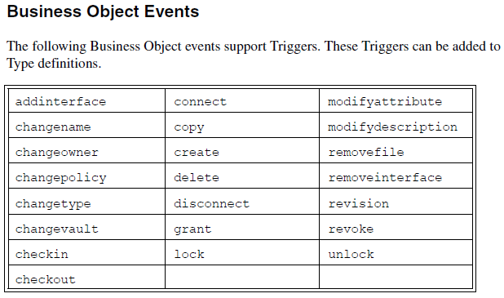
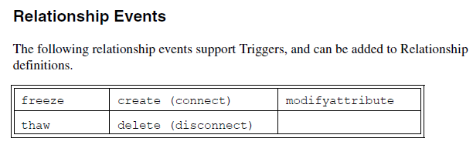
EVENT TRIGGER

Slide 6
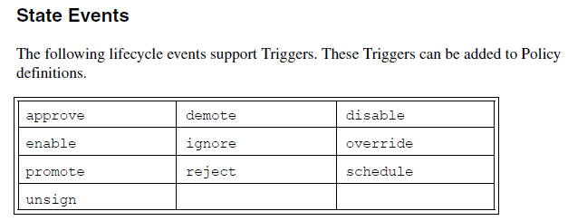

EVENT TRIGGER

Slide 7
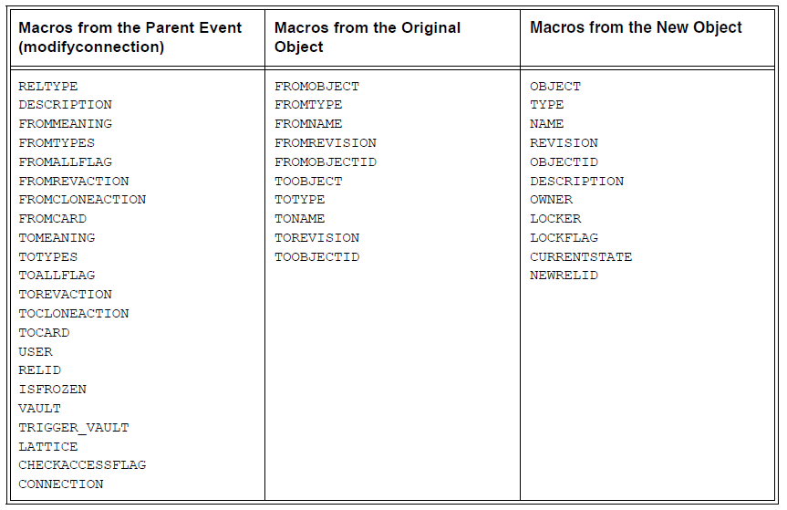
EVENT TRIGGER
Trigger Macro ( 일부 예시이며, 자세한 내용은 Application Developer Guide의 Trigger Macro 참조 )

